Slide 1
SRJ
北京世瑞佳
装订机及耗材报价
项 目 报 价

Slide 2
01
产品报价

Slide 3
装订机产品报价
品牌 | 型号 | 打孔方式 | 打孔厚度 | 使用耗材及装订厚度 | 单位 | 数量 | 价格 | 备注
千页百汇 | S160胶圈夹条装订机 | 手动 | 25张 | 21孔胶圈最大装订450张； 10孔夹条最大装订320张 | 台 | 1 | 1050.00 | 现货（含运费）
爱可 | EC250PRO胶圈夹条装订机 | 电动 | 25张 | 21孔胶圈最大装订450张； 10孔夹条最大装订320张 | 台 | 1 | 1780.00 | 现货（含运费）
千页百汇 | D160胶圈夹条装订机 | 电动 | 25张 | 21孔胶圈最大装订450张； 10孔夹条最大装订320张 | 台 | 1 | 2600.00 | 现货（含运费）
千页百汇 | D600+胶圈夹条刀模=打孔 | 电动 | 25张 | 21孔胶圈或10孔夹条 | 台 | 1 | 3100.00 | 现货（含运费）
千页百汇 | S600胶圈装订部分 | 电动 | 无 | 21孔胶圈最大装订450张 | 台 | 1 | 780.00 | 现货（含运费）
交货期：以上机器均为现货，订货后随时可以发货； 备注：以上价格为含税含运费价格。

Slide 4
胶圈产品报价
序号 | 品牌 | 规格 | 包装 | 颜色 | 装订厚度（张） | 单价（元） | 备注
1 | ECHO 爱可 | 胶圈6mm | 100支/盒 | 黑/白/红/蓝 | 1-20 | 12.80
2 | ECHO 爱可 | 胶圈8mm | 100支/盒 | 黑/白/红/蓝 | 20-40 | 15.20
3 | ECHO 爱可 | 胶圈10mm | 100支/盒 | 黑/白/红/蓝 | 40-55 | 20.00
4 | ECHO 爱可 | 胶圈12mm | 100支/盒 | 黑/白/红/蓝 | 55-70 | 23.60 | 0
5 | ECHO 爱可 | 胶圈14mm | 100支/盒 | 黑/白/红/蓝 | 70-90 | 28.60 | 0
6 | ECHO 爱可 | 胶圈16mm | 100支/盒 | 黑/白/红/蓝 | 90-110 | 35.60 | 0
7 | ECHO 爱可 | 胶圈18mm | 100支/盒 | 黑/白/红/蓝 | 110-120 | 36.60 | 0
8 | ECHO 爱可 | 胶圈20mm | 100支/盒 | 黑/白/红/蓝 | 120-140 | 41.60 | 0
9 | ECHO 爱可 | 胶圈22mm | 50支/盒 | 黑/白 | 140-180 | 26.40
10 | ECHO 爱可 | 胶圈25mm | 50支/盒 | 黑/白 | 180-210 | 31.20
11 | ECHO 爱可 | 胶圈28mm | 50支/盒 | 黑/白 | 210-245 | 36.00
12 | ECHO 爱可 | 胶圈32mm | 50支/盒 | 黑/白 | 245-280 | 40.00
13 | ECHO 爱可 | 胶圈38mm | 50支/盒 | 黑/白 | 280-340 | 48.00
14 | ECHO 爱可 | 胶圈45mm | 50支/盒 | 黑/白 | 340-410 | 56.00
15 | ECHO 爱可 | 胶圈51mm | 50支/盒 | 黑/白 | 410-450 | 64.00

Slide 5
02
产品参数

Slide 6
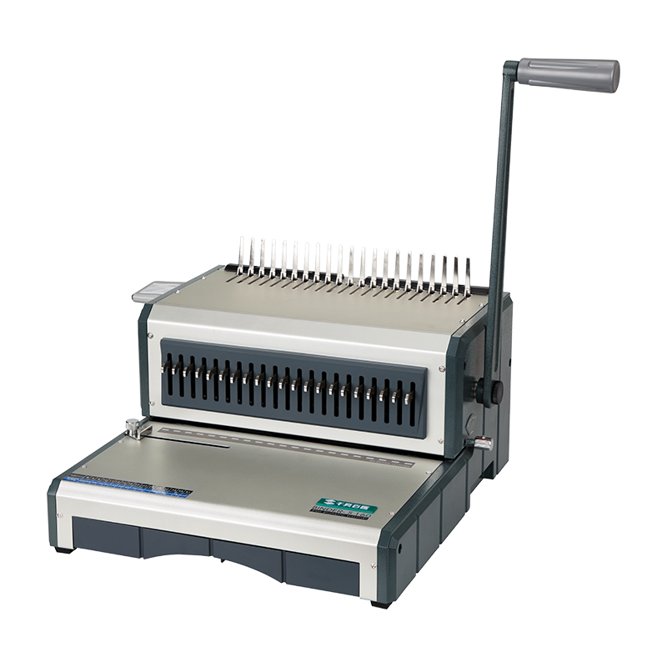
0
产品图片及参数
千页百汇 S160胶圈夹条装订机参数表
品 牌： | 千页百汇
产品名称： | 胶圈夹条装订机
型 号： | S160
产 地： | 中国
打孔方式： | 手动
打孔厚度： | 25张
装订厚度： | 胶圈装订：1-450张 夹条装订：1-320
打孔孔型： | 长方孔
边距调节： | 有
抽刀不打孔： | 有
包装尺寸： | 380*420*290mm
机器重量： | 17kg

Slide 7
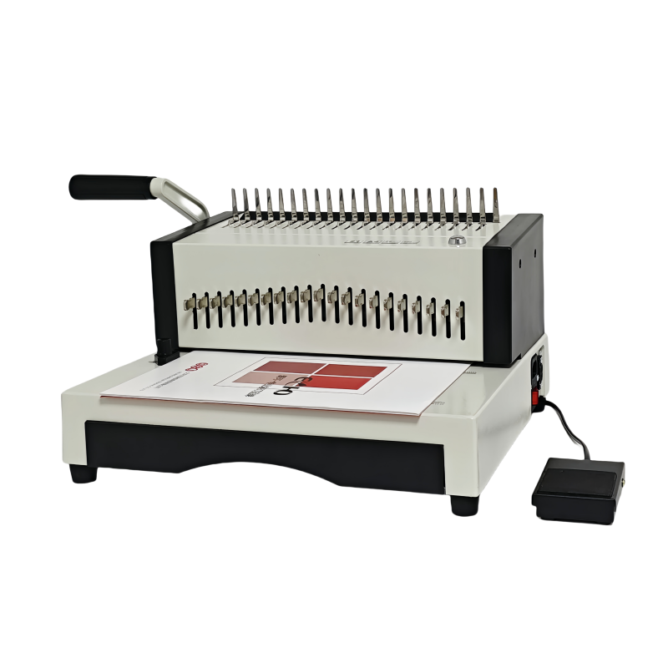
0
产品图片及参数
爱可 EC250PRO胶圈夹条装订机参数表
品 牌： | 千页百汇
产品名称： | 胶圈夹条装订机
型 号： | EC250PRO
产 地： | 中国
打孔方式： | 手动
打孔厚度： | 25张
装订厚度： | 胶圈装订：1-450张 夹条装订：1-320
打孔孔型： | 长方孔
边距调节： | 有
抽刀不打孔： | 有
包装尺寸： | 460*420*360mm
机器重量： | 18kg

Slide 8
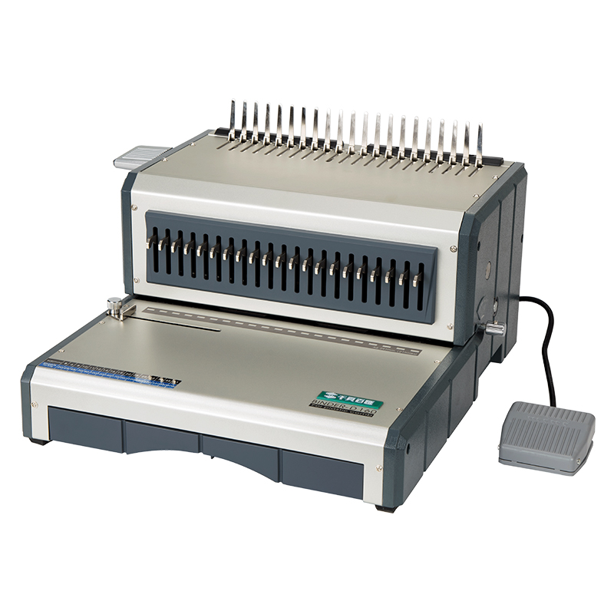
0
产品图片及参数
千页百汇 D160胶圈夹条装订机参数表
品 牌： | 千页百汇
产品名称： | 胶圈夹条装订机
型 号： | D160
产 地： | 中国
打孔方式： | 手动
打孔厚度： | 25张
装订厚度： | 胶圈装订：1-450张 夹条装订：1-320
打孔孔型： | 长方孔
边距调节： | 有
抽刀不打孔： | 有
包装尺寸： | 380*420*290mm
机器重量： | 25kg

Slide 9
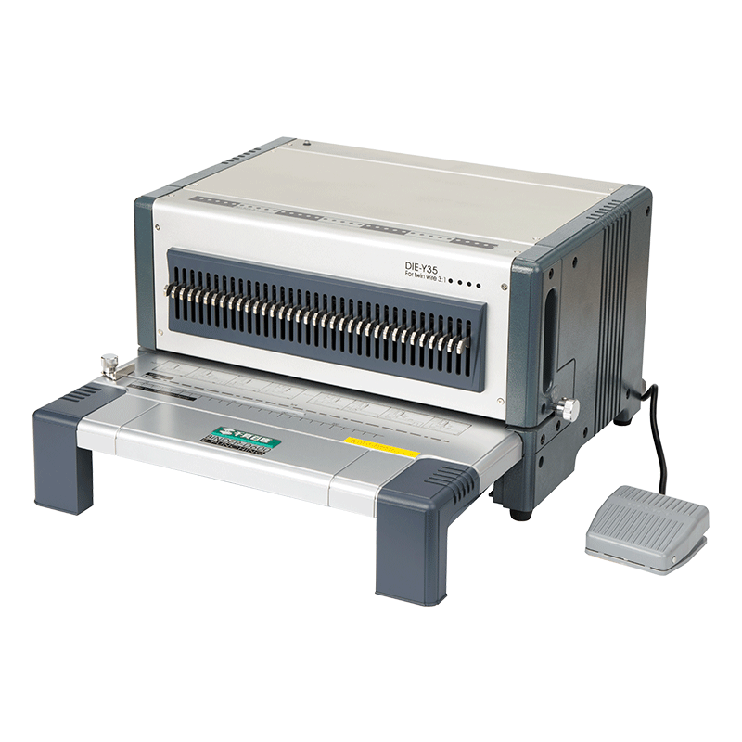
产品图片及参数
千页百汇 D600参数表
品 牌： | 千页百汇
产品名称： | 电动打孔机
型 号： | D600（不含刀模）
产 地： | 中国
打孔方式： | 电动
打孔厚度： | 25张
边距调节： | 有
包装尺寸： | 440*400*220mm
机器重量： | 27kg

Slide 10
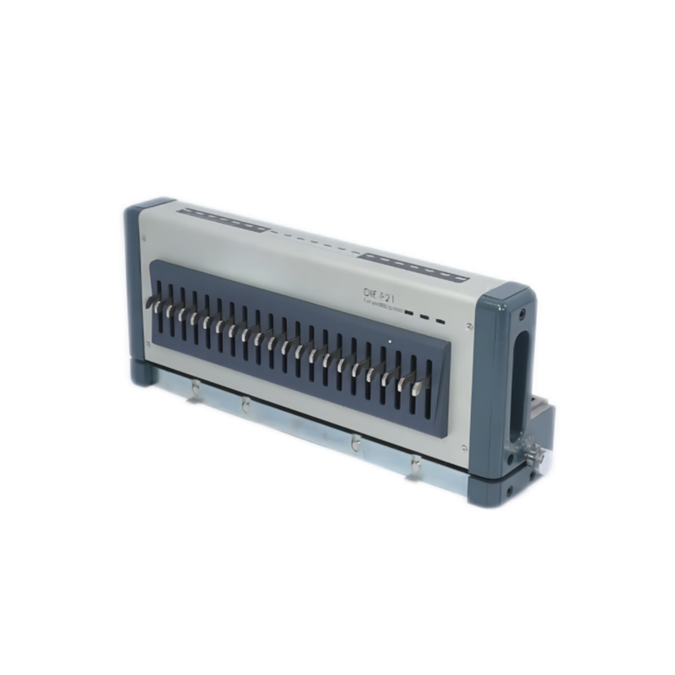
产品图片及参数
千页百汇 刀模
品 牌： | 千页百汇
产品名称： | F21胶圈刀模搭配D600使用

Slide 11
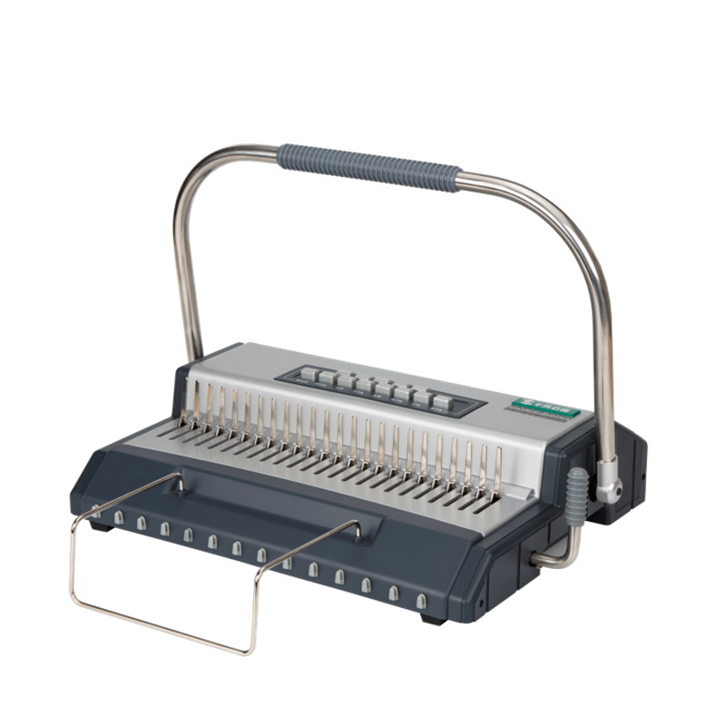
产品图片及参数
千页百汇 S600参数表
品 牌： | 千页百汇
产品名称： | 多功能装订机
型 号： | S600
产 地： | 中国
装订方式： | 手动装订
装订形式： | 3:1/2:1铁圈/胶圈
体积： | 390*345*325mm
重量： | 8kg

Slide 12
03
售后服务

Slide 13
售后服务
产品质保期1年
产品配送
响应报修
产品质保
购机全包
24小时响应
产品质保1年
免费送达 无需客户承担运费
送达客户（北京）指定地点
24小时内响应客户报修，并提供解决方案。
产品保修期为一年。
售后 | 产品质保1年。质保期人工费全免。

Slide 14
联系我们
contact us
北京世瑞佳商贸有限公司
官方电商平台
项目专员
地址：北京市朝阳区久文路6号院宇达创意中心46号楼101单元
电话：010-87745281/80
京东：爱可办公
https://bjsrj.jd.com/
周楠
Mobile ：13810842797

Slide 15
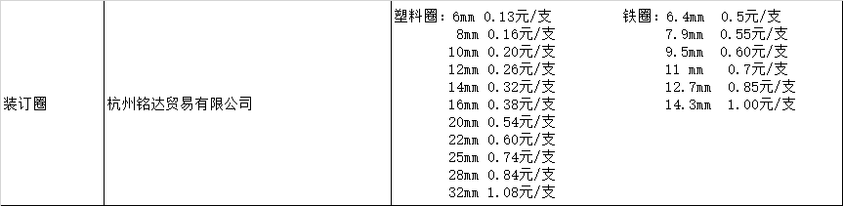
 |  | 尺寸 | 规格 | 色彩 | 装订厚度 | 每盒价格 |  | 杭州
1 | ECHO 爱可 | 胶圈6mm | 100支/盒 | 黑/白/红/蓝 | 1月20日 | 12.8 |  | 13
2 | ECHO 爱可 | 胶圈8mm | 100支/盒 | 黑/白/红/蓝 | 20-40 | 15.2 |  | 16
3 | ECHO 爱可 | 胶圈10mm | 100支/盒 | 黑/白/红/蓝 | 40-55 | 20 |  | 20
4 | ECHO 爱可 | 胶圈12mm | 100支/盒 | 黑/白/红/蓝 | 55-70 | 23.6 |  | 26
5 | ECHO 爱可 | 胶圈14mm | 100支/盒 | 黑/白/红/蓝 | 70-90 | 28.6 |  | 32
6 | ECHO 爱可 | 胶圈16mm | 100支/盒 | 黑/白/红/蓝 | 90-110 | 35.6 |  | 38
7 | ECHO 爱可 | 胶圈18mm | 100支/盒 | 黑/白/红/蓝 | 110-120 | 36.6
8 | ECHO 爱可 | 胶圈20mm | 100支/盒 | 黑/白/红/蓝 | 120-140 | 41.6 |  | 54
9 | ECHO 爱可 | 胶圈22mm | 50支/盒 | 黑/白 | 140-180 | 26.4 |  | 30
10 | ECHO 爱可 | 胶圈25mm | 50支/盒 | 黑/白 | 180-210 | 31.2 |  | 37
11 | ECHO 爱可 | 胶圈28mm | 50支/盒 | 黑/白 | 210-245 | 36 |  | 42
12 | ECHO 爱可 | 胶圈32mm | 50支/盒 | 黑/白 | 245-280 | 40 |  | 54
13 | ECHO 爱可 | 胶圈38mm | 50支/盒 | 黑/白 | 280-340 | 48
14 | ECHO 爱可 | 胶圈45mm | 50支/盒 | 黑/白 | 340-410 | 56
15 | ECHO 爱可 | 胶圈51mm | 50支/盒 | 黑/白 | 410-450 | 64

